Slide 1
实验五
控制系统根轨迹法分析
从增益变化轨迹到闭环性能选择
1
Notes:
[Sources]
- E:\上课\自动控制原理\RichardC.DorfRobertH.Bishop-ModernControlSystems13thEd.-Pearson2017.pdf，PDF第449—510页
- E:\上课\自动控制原理\现代控制系统 第十3版_15244176.pdf，第7章
- E:\上课\自动控制原理\自动控制原理（双语）教学大纲（2024版）-人工智能.docx，实验5
- E:\上课\自动控制原理\《现代控制系统》中科大课堂配套PPT.pdf，根轨迹法相关内容
[授课提示]
本页属于实验五 · 2学时，第1页。命令以 MATLAB / Control System Toolbox 为例。
本版公式由 MATLAB LaTeX 引擎渲染为PNG。正文和代码保持可编辑。
复现文件：F:\codex\slides_generation\tmp\labs_formula_20261022\render_lab_assets.m

Slide 2
实验五
本次实验用根轨迹连接结构与性能
按规则预测根轨迹的起点、终点和渐近线。
▶
用MATLAB验证手工草图并读取指定点增益。
▶
由闭环极点位置评价稳定性和瞬态性能。
▶
2
Notes:
[Sources]
- E:\上课\自动控制原理\RichardC.DorfRobertH.Bishop-ModernControlSystems13thEd.-Pearson2017.pdf，PDF第449—510页
- E:\上课\自动控制原理\现代控制系统 第十3版_15244176.pdf，第7章
- E:\上课\自动控制原理\自动控制原理（双语）教学大纲（2024版）-人工智能.docx，实验5
- E:\上课\自动控制原理\《现代控制系统》中科大课堂配套PPT.pdf，根轨迹法相关内容
[授课提示]
本页属于实验五 · 2学时，第2页。命令以 MATLAB / Control System Toolbox 为例。
本版公式由 MATLAB LaTeX 引擎渲染为PNG。正文和代码保持可编辑。
复现文件：F:\codex\slides_generation\tmp\labs_formula_20261022\render_lab_assets.m

Slide 3
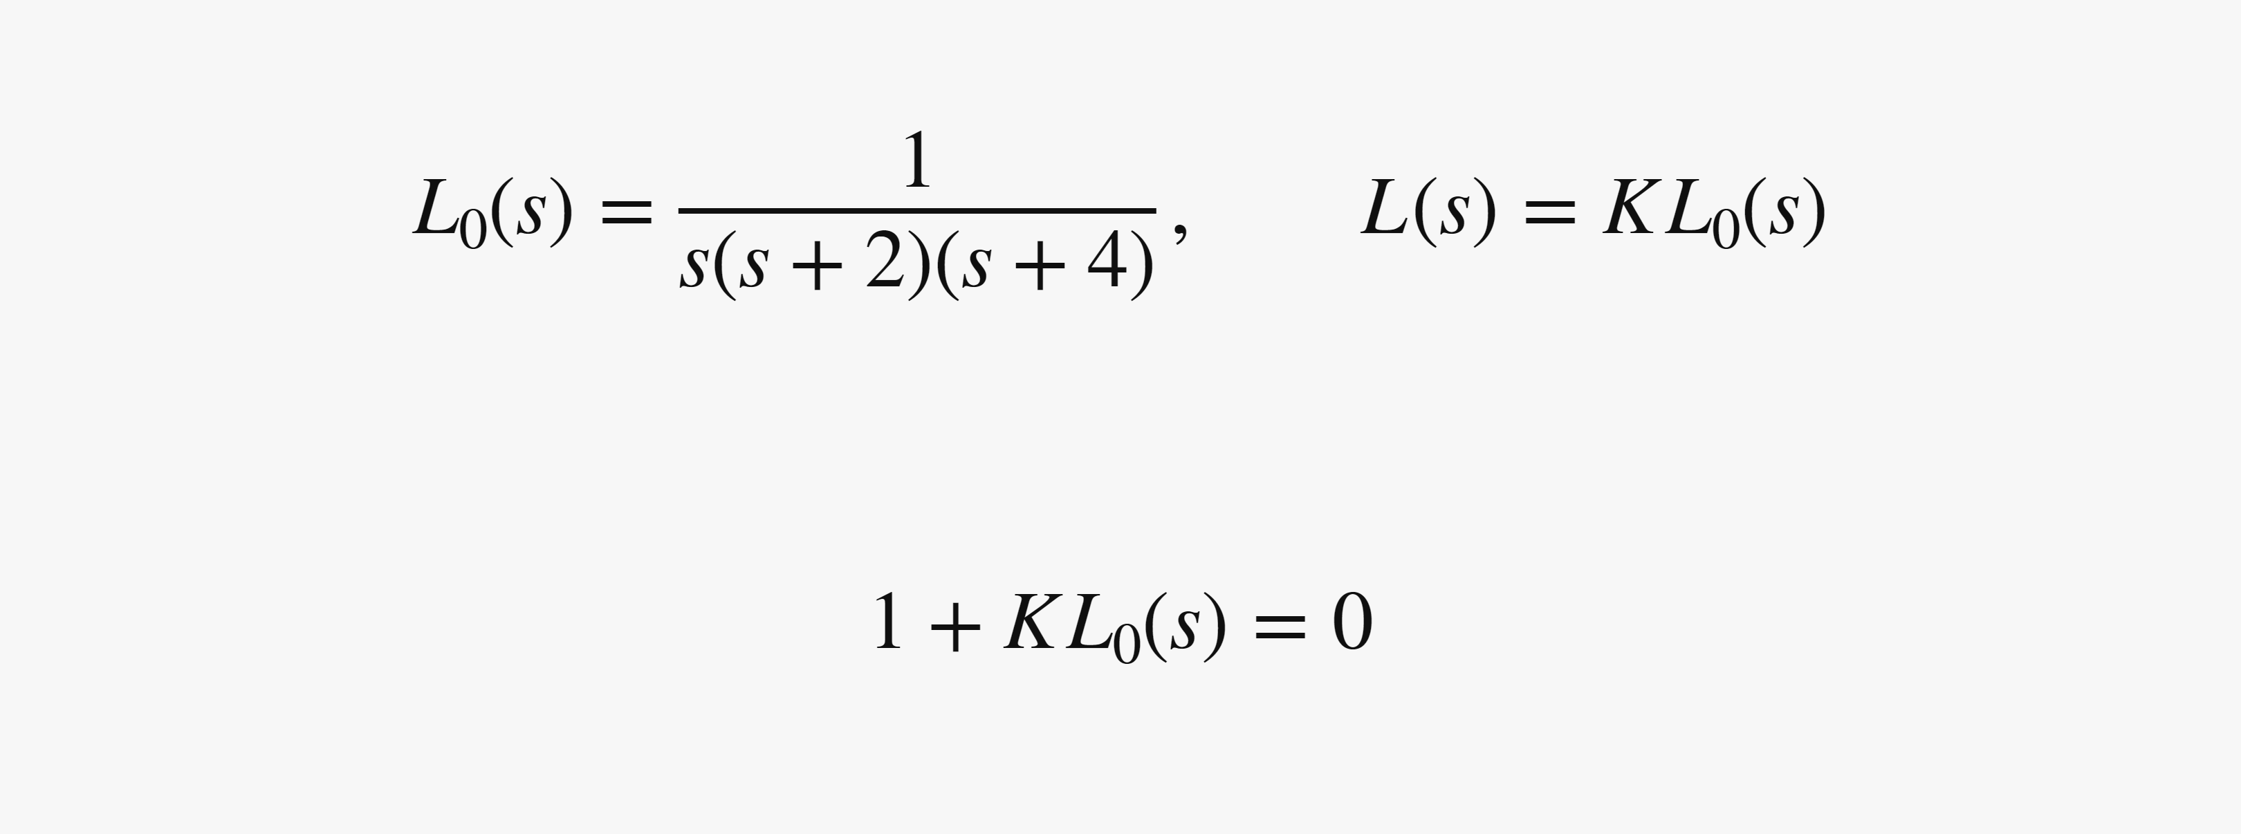
实验五
实验对象与特征方程
三条分支从0、−2、−4出发。
▶
没有有限零点，分支最终趋于无穷远。
▶
先手工判断实轴区段与渐近线。
▶
3
Notes:
[Sources]
- E:\上课\自动控制原理\RichardC.DorfRobertH.Bishop-ModernControlSystems13thEd.-Pearson2017.pdf，PDF第449—510页
- E:\上课\自动控制原理\现代控制系统 第十3版_15244176.pdf，第7章
- E:\上课\自动控制原理\自动控制原理（双语）教学大纲（2024版）-人工智能.docx，实验5
- E:\上课\自动控制原理\《现代控制系统》中科大课堂配套PPT.pdf，根轨迹法相关内容
[授课提示]
本页属于实验五 · 2学时，第3页。命令以 MATLAB / Control System Toolbox 为例。
本版公式由 MATLAB LaTeX 引擎渲染为PNG。正文和代码保持可编辑。
复现文件：F:\codex\slides_generation\tmp\labs_formula_20261022\render_lab_assets.m

Slide 4
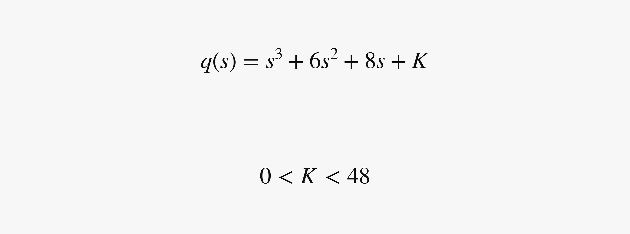
实验五
稳定边界可以由根轨迹和劳斯表互证
K=48时一对根到达虚轴。
▶
根轨迹给出极点随K连续变化的全貌。
▶
选择K还要满足阻尼和响应速度要求。
▶
4
Notes:
[Sources]
- E:\上课\自动控制原理\RichardC.DorfRobertH.Bishop-ModernControlSystems13thEd.-Pearson2017.pdf，PDF第449—510页
- E:\上课\自动控制原理\现代控制系统 第十3版_15244176.pdf，第7章
- E:\上课\自动控制原理\自动控制原理（双语）教学大纲（2024版）-人工智能.docx，实验5
- E:\上课\自动控制原理\《现代控制系统》中科大课堂配套PPT.pdf，根轨迹法相关内容
[授课提示]
本页属于实验五 · 2学时，第4页。命令以 MATLAB / Control System Toolbox 为例。
本版公式由 MATLAB LaTeX 引擎渲染为PNG。正文和代码保持可编辑。
复现文件：F:\codex\slides_generation\tmp\labs_formula_20261022\render_lab_assets.m

Slide 5
实验五
MATLAB 根轨迹入口
s = tf('s');
L0 = 1/(s*(s+2)*(s+4));
rlocus(L0); sgrid(.5,[]);
[K,p] = rlocfind(L0);
T = feedback(K*L0,1);
figure; step(T)
▶
先设置坐标范围再读图。
▶
记录所选点、K和闭环极点。
▶
用step验证读图结论。
5
Notes:
[Sources]
- E:\上课\自动控制原理\RichardC.DorfRobertH.Bishop-ModernControlSystems13thEd.-Pearson2017.pdf，PDF第449—510页
- E:\上课\自动控制原理\现代控制系统 第十3版_15244176.pdf，第7章
- E:\上课\自动控制原理\自动控制原理（双语）教学大纲（2024版）-人工智能.docx，实验5
- E:\上课\自动控制原理\《现代控制系统》中科大课堂配套PPT.pdf，根轨迹法相关内容
[授课提示]
本页属于实验五 · 2学时，第5页。命令以 MATLAB / Control System Toolbox 为例。
本版公式由 MATLAB LaTeX 引擎渲染为PNG。正文和代码保持可编辑。
复现文件：F:\codex\slides_generation\tmp\labs_formula_20261022\render_lab_assets.m

Slide 6
实验五
任务A：手工绘制关键结构
标出开环极点、实轴根轨迹区段和分支数。
▶
计算渐近线交点与角度。
▶
求分离点候选并判断是否位于根轨迹。
▶
估计虚轴交点并给出稳定增益范围。
▶
6
Notes:
[Sources]
- E:\上课\自动控制原理\RichardC.DorfRobertH.Bishop-ModernControlSystems13thEd.-Pearson2017.pdf，PDF第449—510页
- E:\上课\自动控制原理\现代控制系统 第十3版_15244176.pdf，第7章
- E:\上课\自动控制原理\自动控制原理（双语）教学大纲（2024版）-人工智能.docx，实验5
- E:\上课\自动控制原理\《现代控制系统》中科大课堂配套PPT.pdf，根轨迹法相关内容
[授课提示]
本页属于实验五 · 2学时，第6页。命令以 MATLAB / Control System Toolbox 为例。
本版公式由 MATLAB LaTeX 引擎渲染为PNG。正文和代码保持可编辑。
复现文件：F:\codex\slides_generation\tmp\labs_formula_20261022\render_lab_assets.m

Slide 7
实验五
任务B：用软件验证草图
绘制rlocus并叠加阻尼比ζ=0.5网格。
▶
比较软件图与手工关键点。
▶
用rlocfind选取ζ约为0.5的一组闭环极点。
▶
记录K、极点、预测超调和调节时间。
▶
7
Notes:
[Sources]
- E:\上课\自动控制原理\RichardC.DorfRobertH.Bishop-ModernControlSystems13thEd.-Pearson2017.pdf，PDF第449—510页
- E:\上课\自动控制原理\现代控制系统 第十3版_15244176.pdf，第7章
- E:\上课\自动控制原理\自动控制原理（双语）教学大纲（2024版）-人工智能.docx，实验5
- E:\上课\自动控制原理\《现代控制系统》中科大课堂配套PPT.pdf，根轨迹法相关内容
[授课提示]
本页属于实验五 · 2学时，第7页。命令以 MATLAB / Control System Toolbox 为例。
本版公式由 MATLAB LaTeX 引擎渲染为PNG。正文和代码保持可编辑。
复现文件：F:\codex\slides_generation\tmp\labs_formula_20261022\render_lab_assets.m

Slide 8
实验五
任务C：由根轨迹选择增益
至少测试K=5、20、40、50。
▶
比较稳定性、超调量和调节时间。
▶
解释为何K增大后系统最终越过稳定边界。
▶
选出一组综合性能较好的K并说明依据。
▶
8
Notes:
[Sources]
- E:\上课\自动控制原理\RichardC.DorfRobertH.Bishop-ModernControlSystems13thEd.-Pearson2017.pdf，PDF第449—510页
- E:\上课\自动控制原理\现代控制系统 第十3版_15244176.pdf，第7章
- E:\上课\自动控制原理\自动控制原理（双语）教学大纲（2024版）-人工智能.docx，实验5
- E:\上课\自动控制原理\《现代控制系统》中科大课堂配套PPT.pdf，根轨迹法相关内容
[授课提示]
本页属于实验五 · 2学时，第8页。命令以 MATLAB / Control System Toolbox 为例。
本版公式由 MATLAB LaTeX 引擎渲染为PNG。正文和代码保持可编辑。
复现文件：F:\codex\slides_generation\tmp\labs_formula_20261022\render_lab_assets.m

Slide 9
实验五
结果记录要覆盖“图—点—响应”
手工根轨迹草图及关键计算。
▶
MATLAB根轨迹与阻尼网格。
▶
所选设计点、增益和闭环极点。
▶
多组K的阶跃响应和最终选择。
▶
9
Notes:
[Sources]
- E:\上课\自动控制原理\RichardC.DorfRobertH.Bishop-ModernControlSystems13thEd.-Pearson2017.pdf，PDF第449—510页
- E:\上课\自动控制原理\现代控制系统 第十3版_15244176.pdf，第7章
- E:\上课\自动控制原理\自动控制原理（双语）教学大纲（2024版）-人工智能.docx，实验5
- E:\上课\自动控制原理\《现代控制系统》中科大课堂配套PPT.pdf，根轨迹法相关内容
[授课提示]
本页属于实验五 · 2学时，第9页。命令以 MATLAB / Control System Toolbox 为例。
本版公式由 MATLAB LaTeX 引擎渲染为PNG。正文和代码保持可编辑。
复现文件：F:\codex\slides_generation\tmp\labs_formula_20261022\render_lab_assets.m

Slide 10
实验五
实验报告应包含
根轨迹绘制规则的应用过程。
▶
手工结果与软件图的差异。
▶
参数选择、闭环极点和性能指标。
▶
稳定边界及设计结论。
▶
10
Notes:
[Sources]
- E:\上课\自动控制原理\RichardC.DorfRobertH.Bishop-ModernControlSystems13thEd.-Pearson2017.pdf，PDF第449—510页
- E:\上课\自动控制原理\现代控制系统 第十3版_15244176.pdf，第7章
- E:\上课\自动控制原理\自动控制原理（双语）教学大纲（2024版）-人工智能.docx，实验5
- E:\上课\自动控制原理\《现代控制系统》中科大课堂配套PPT.pdf，根轨迹法相关内容
[授课提示]
本页属于实验五 · 2学时，第10页。命令以 MATLAB / Control System Toolbox 为例。
本版公式由 MATLAB LaTeX 引擎渲染为PNG。正文和代码保持可编辑。
复现文件：F:\codex\slides_generation\tmp\labs_formula_20261022\render_lab_assets.m

Slide 11
实验五
离开实验室前检查
根轨迹为什么从开环极点出发？
▶
读到相同阻尼比是否意味着相同调节时间？
▶
K=48附近的根轨迹和时域响应如何对应？
▶
提交草图、脚本、响应图和设计说明。
▶
11
Notes:
[Sources]
- E:\上课\自动控制原理\RichardC.DorfRobertH.Bishop-ModernControlSystems13thEd.-Pearson2017.pdf，PDF第449—510页
- E:\上课\自动控制原理\现代控制系统 第十3版_15244176.pdf，第7章
- E:\上课\自动控制原理\自动控制原理（双语）教学大纲（2024版）-人工智能.docx，实验5
- E:\上课\自动控制原理\《现代控制系统》中科大课堂配套PPT.pdf，根轨迹法相关内容
[授课提示]
本页属于实验五 · 2学时，第11页。命令以 MATLAB / Control System Toolbox 为例。
本版公式由 MATLAB LaTeX 引擎渲染为PNG。正文和代码保持可编辑。
复现文件：F:\codex\slides_generation\tmp\labs_formula_20261022\render_lab_assets.m

Slide 12
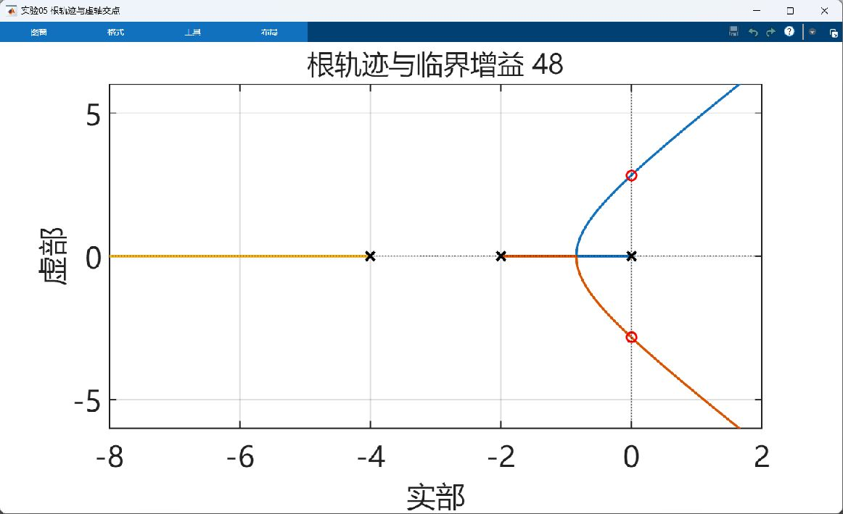
实验五
MATLAB 运行结果参考
叉号为开环极点，红圈标出增益48时的虚轴交点。
12
Notes:
实际运行截图。MATLAB R2025b。数据来源：本实验原有模型。
图形：F:\codex\slides_generation\tmp\labs_formula_20261022\assets\lab05.fig
复现：render_lab_assets.m 和 show_lab_figures.m。
实验08示例控制器：C(s)=60(s+2)/(s+12)，用于对照，并非唯一解。

